Slide 1

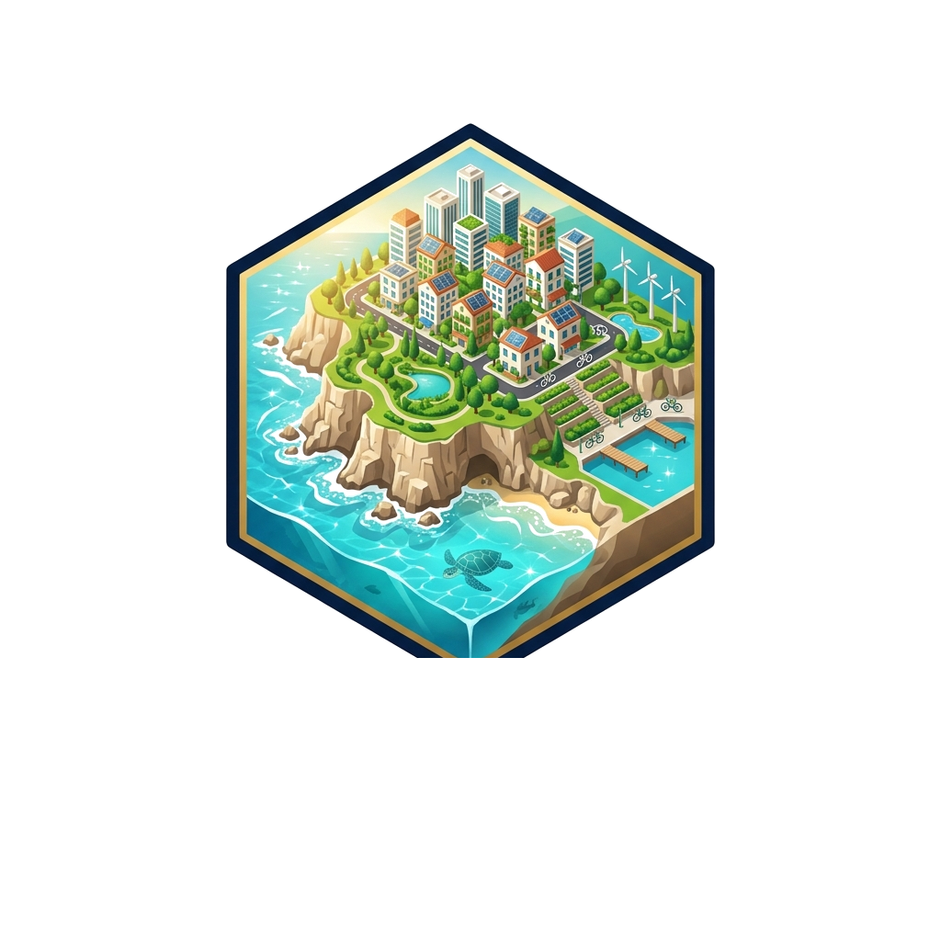
RESILIENTIA: ANTALYA 2031
Akdeniz Havzası için 3B İklim Dirençli Sünger Şehir ve Kentsel Dayanıklılık Simülasyonu

Slide 2


Odak Tema
Projede Bütünleştirilen Hackathon Temaları:
1. İklim Dirençli Şehirler (Ana Odak):
Ani sağanak ve taşkınlara karşı sünger parklar, yağmur hendekleri ve aşırı sıcak dalgalarını kırıcı yeşil koridorlar.
2. Sıfır Atık (Kentsel Hijyen ve Drenaj):
Mazgalların ve su kanallarının tıkanmasını önleyen 2 personelli sokak çöp toplama ve döngüsel atık yönetimi.
3. Okyanuslar ve Denizler (Kıyı Koruma):
Akdeniz kıyısında deniz çöplerini toplayan otonom güneş enerjili katamaran ve Caretta Caretta yaşam alanları.
4. Yenilenebilir Enerji & İklim Eğitimi:
Güneş enerjili saha operasyonları ve Danışman Murat Bey rehberliğinde interaktif kentsel iklim bilinci.

Slide 3

Oyun Hikayesi
Antalya Afet Koordinasyon Merkezi (AKOM) Görevde:
Yıl 2031. Akdeniz Havzası'nda iklim krizi etkisini artırmış, rekor sıcak dalgaları ve ani sağanak yağışlar Antalya'yı tehdit etmektedir.
Oyuncu, kentin AKOM kriz yönetiminin başına geçer. Şehir Danışmanı Murat Bey'in bilimsel yönlendirmeleri doğrultusunda:
• Beton zeminleri yağmur suyunu emen sünger parklara dönüştürür.
• Karadaki çöp toplama ekipleriyle mazgalların açık kalmasını sağlar.
• Güneş enerjili deniz katamaranıyla körfezi temizler.
Hedef: Kenti sıfır can kaybı ve minimum hasarla COP31 Zirvesi'nin örnek dirençli model şehrine dönüştürmektir.

Slide 4

Oyun Türü
Tür: 3B İzometrik Kentsel Strateji & İklim Simülasyonu
Özgün Değerimiz ve Mekanikler:
Klasik "bina yap ve bekle" modellerinin aksine, oyuncunun her kentsel hamlesinin anlık hidrolojik ve çevresel sonuç doğurduğu yaşayan bir sistem.
• Dinamik Taşkın Fiziği: Yükselen sel sularında araçlar yolda durur, dörtlü flaşör yakar; sünger parklar ve mazgallar suyu tahliye eder.
• Canlı Saha Ekipleri: Karada 2 personelli sokak çöp kamyonu, denizde otonom güneş enerjili temizlik katamaranı.
• Sezgisel Yönetim: Tek tıkla afet yönetimi, sol tıkla serbest kamera kontrolü ve interaktif danışman sistemi.

Slide 5
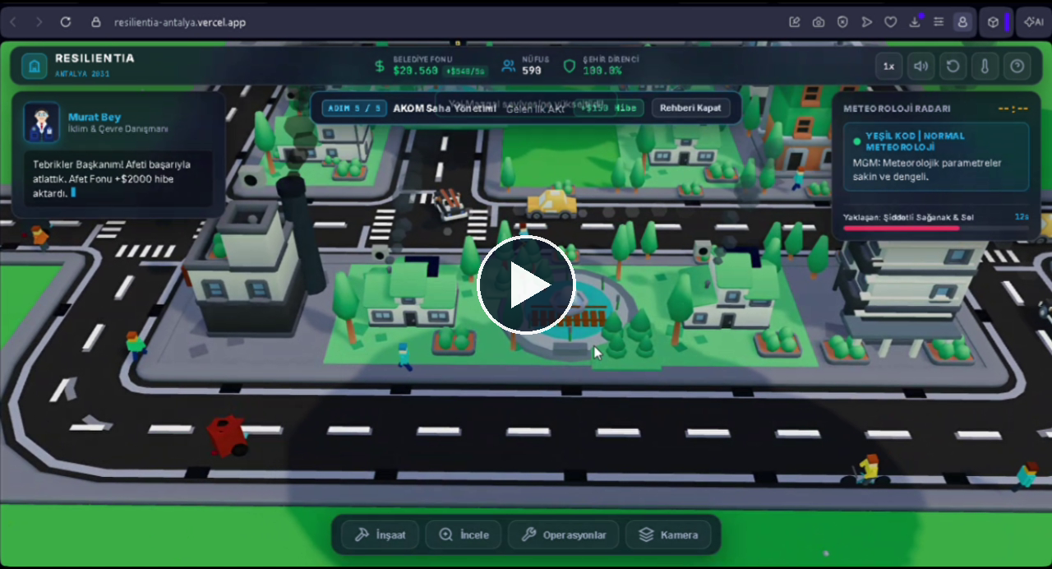
Oyun Oynanış Videosu
RESILIENTIA: ANTALYA 2031 — Oynanış Demosu
Oynanış Videosunu İzle (Google Drive 1080p 60fps)
Canlı Oyun (Vercel): https://resilientia-antalya.vercel.app | GitHub: https://github.com/muratyildirim12q/resilientia-antalya
(İpucu: Videoyu açmak için görselin veya bağlantının üzerine tıklayabilirsiniz.)

Slide 6
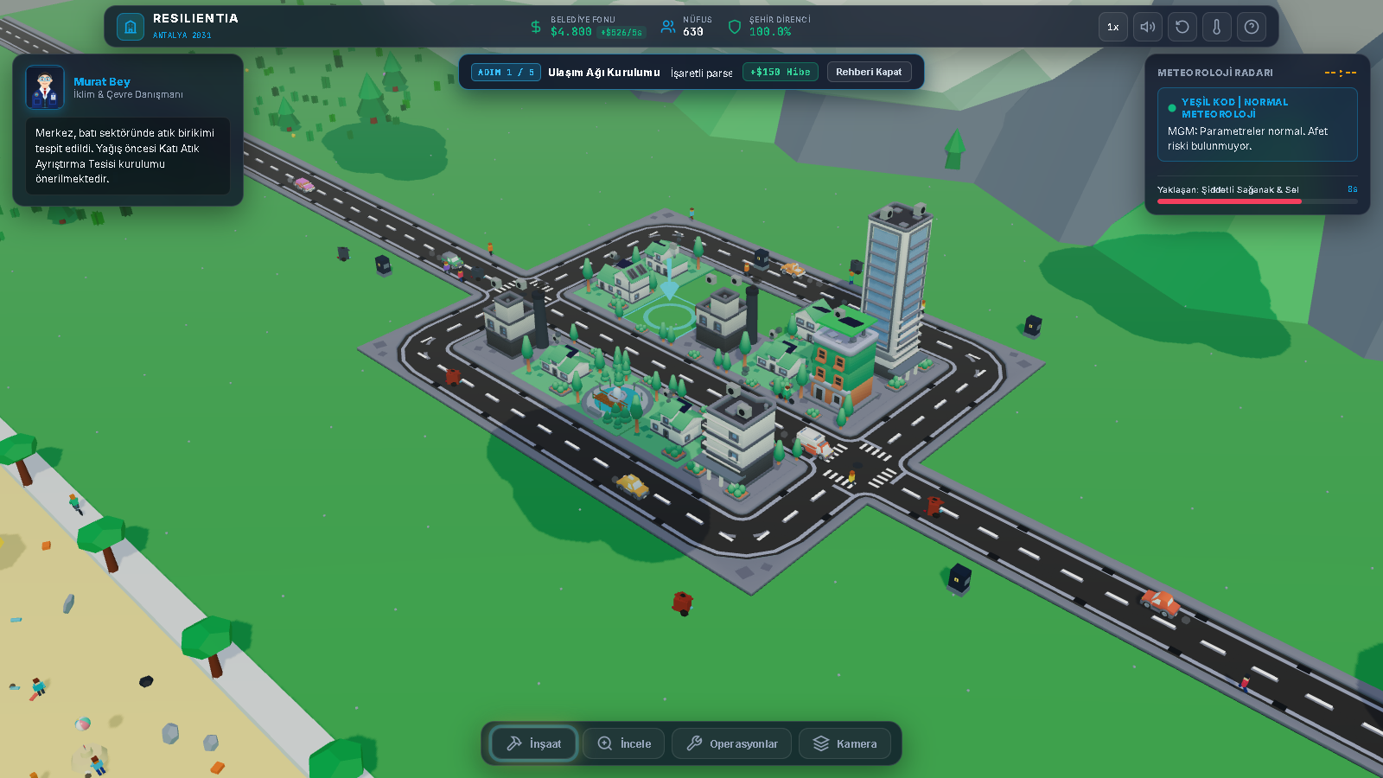

Oyunumuzdan Sahneler
Canlı Simülasyon Özellikleri:
• 3B Düşük Poligonlu Akdeniz Şehri
• Dinamik Su Seviyesi & Taşkın Fiziği
• Sünger Parklar ve Yağmur Mazgalları
• 2 Personelli Sokak Çöp Kamyonu
• Otonom Güneş Enerjili Katamaran
• Caretta Carettalar & Kıyı Ekolojisi
• Danışman Murat Bey Erken Uyarıları

Slide 7
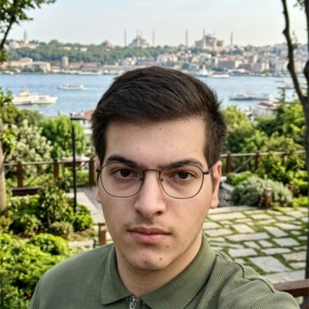
Ekip
Murat Yıldırım
Solo Oyun Geliştirici & Tasarımcı
Öğrenim: İstanbul Üniversitesi — Web Tasarım ve Programlama (Ön Lisans)
Deneyim & Etkinlikler: ÜretJam Katılımcısı
Projedeki Sorumluluklar:
• Oyun Tasarımı, Seviye Mimarisi ve İklim Senaryoları
• Three.js ile 3B WebGL Kentsel Simülasyon Motoru Kodlaması
• Hidrolojik Su Fiziği, Çöp Kamyonu ve Katamaran Operasyon Mekanikleri
• UI / UX Arayüz Tasarımı ve Web Dağıtımı (Vercel & GitHub)

Slide 8
Gelecek Planlarınız
Aşama 1 (1 - 2 Ay) — Ses Tasarımı & Mobil Dokunmatik UI:
• Dokunmatik ekranlar (tablet ve telefon) için optimize edilmiş sezgisel kamera kontrolleri.
• Dinamik çevre ve operasyon sesleri (yağmur, su tahliyesi, çöp kamyonu ve katamaran sesleri).
Aşama 2 (2 - 4 Ay) — Yeni Afet Türleri & Ekolojik Yapılar:
• Aşırı sıcak kubbesi ve kentsel ısı adası krizi: Şehir ısısını düşüren yeşil çatı ve gölgelik mekanikleri.
• Yeraltı yağmur suyu sarnıçları ve suyun kriz sonrasında yeniden kullanımı mekanizması.
Aşama 3 (4 - 6 Ay) — Başarı Sistemi & Bağımsız Web Yayını:
• Kriz yönetimi başarı rozetleri (Sıfır Can Kaybı, Temiz Körfez, Tam Dirençli Şehir puanlaması).
• Itch.io ve bağımsız web platformlarında ücretsiz erişim ile oyuncu geri bildirim döngüsü.

Slide 9

Oyuna İlişkin Linkler
Proje Bağlantıları ve Teknolojik Altyapı:
Oynanış Videosu (Google Drive 1080p 60fps):
https://drive.google.com/file/d/1OJIaaDKy74bi-f7sUYUExSnKnAuJ9S4Y/view?usp=sharing
Canlı Web Oyunu (Vercel):
https://resilientia-antalya.vercel.app
GitHub Kaynak Kod Deposu:
https://github.com/muratyildirim12q/resilientia-antalya
Geliştirme Ortamı & Yapay Zeka Destekleri:
Google Antigravity Agentic IDE (Claude 3.5 Sonnet, Gemini 3.8 Flash, Gemini 4 Argon).
Motor, Kütüphaneler & Varlıklar:
Three.js (WebGL), Vite, Vanilla ES6 JavaScript, Kenney Low-Poly 3D Asset Paketi (%100 İstemci Taraflı 60 FPS).

Slide 10

Murat Yıldırım
Solo Oyun Geliştirici & Tasarımcı
sy827338@gmail.com

